Slide 1

শুভেচ্ছা
শাহানাজ পারভীন
সহকারি শিক্ষক
দরিবিন্নী মাধ্যমিক বিদ্যালয়
হরিণাকুন্ডু, ঝিনাইদহ।
Email:shahanaj116399@gmail.com

Slide 2
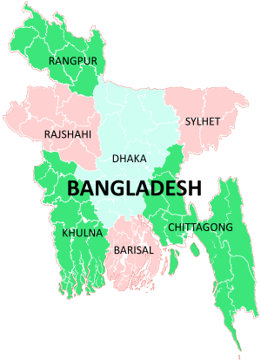

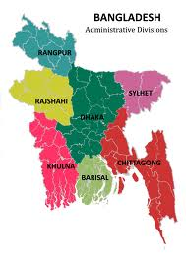
বাংলাদেশ

Slide 3
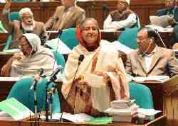
প্রধানমন্ত্রী

Slide 4
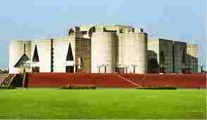
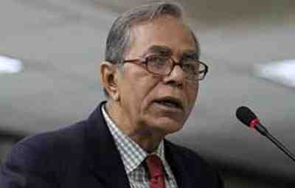
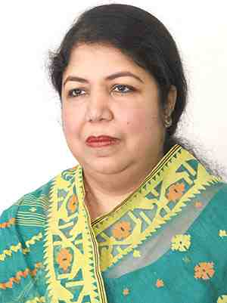
সংসদ ভবন
রাষ্ট্রপতি
স্পীকার

Slide 5
রাষ্ট্র ও নাগরিক
অধ্যায়—৬
পাঠ---2
রাষ্ট্র হিসাবে বাংলাদেশ

Slide 6
এই পাঠ শেষে শিক্ষাথীঁরা-----
১। রাষ্ট্রের সংজ্ঞা দিতে পারবে।
2। বাংলাদেশের অবস্থান বর্ননা করতে পারবে।
৩। বাংলাদেশের জনগোষ্টি, ভূখন্ড ও সরকার সম্পর্কে বর্ননা করতে পারবে।
৪।রাষ্ট্রের উপাদান সমূহের সম্পর্কে প্রতিবেদন তৈরী করতে পারবে।

Slide 7
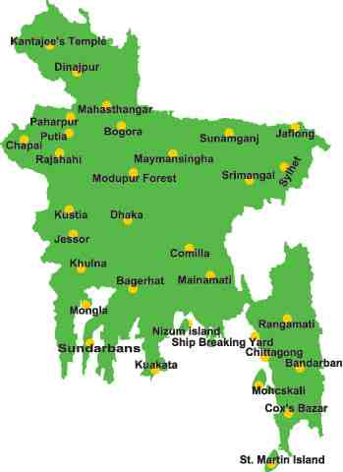
রাষ্ট্রের ধারনা
রাষ্ট্র হলো কোনো নিদিষ্ট স্থান বা ভূখন্ডে স্থায়ীভাবে বসবাসকারী একটি জনসমষ্টি।

Slide 8
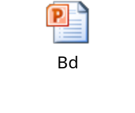
বাংলাদেশ একটি স্বাধীন সার্বভৌম রাষ্ট্র।
একটি রাষ্ট্র হিসাবে প্রতিষ্ঠিত হওয়ার জন্য যে সব উপাদান দরকার তার সবগুলো বাংলাদেশের রয়েছে।

Slide 9
রাষ্ট্রের উপাদান
জনসমষ্টি
সরকার
রাষ্ট্র
ভূখন্ড
সার্বভৌমত্ব

Slide 10
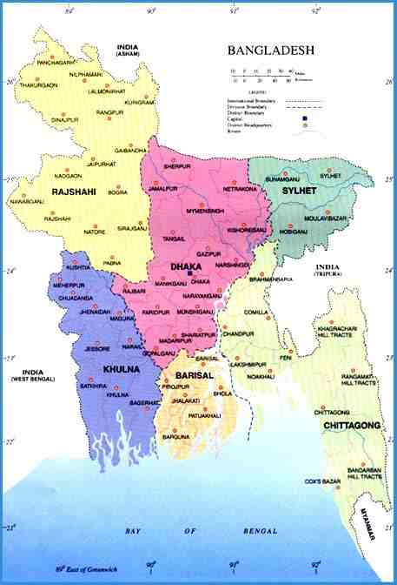
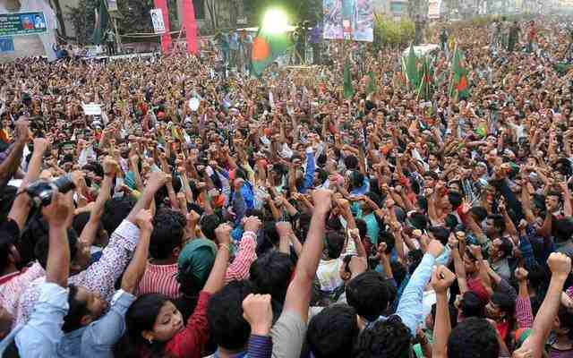
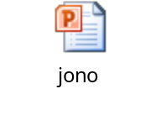
জনসমষ্টি ।
বাংলাদেশের একটি বিশাল জনগোষ্টি রয়েছে।
এর জনসংখ্যা প্রায় ১৪ কোটি ৯৭ লক্ষ।

Slide 11
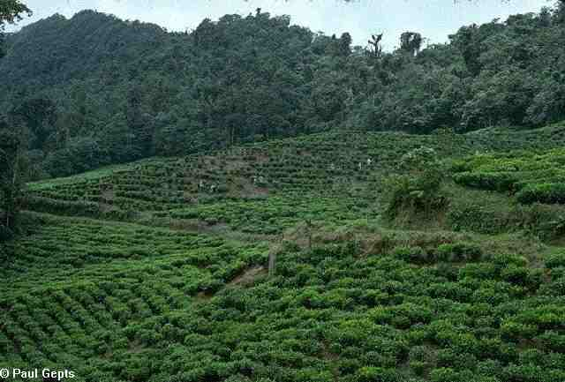
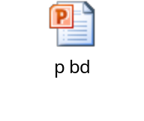
ভূখন্ড
বাংলাদেশের একটি নিদিষ্ট ভূখন্ড রয়েছে। এর আয়তন ১,৪৭,৫৭০ বর্গকিলোমিটার।
১৯৭১ সালে স্বাধীনতা লাভের মধ্য দিয়ে আমরা এ ভূখন্ডের সার্বভৌমত্ব অর্জন করেছি।

Slide 12
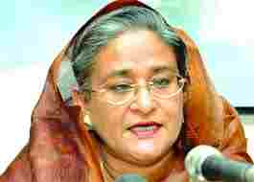
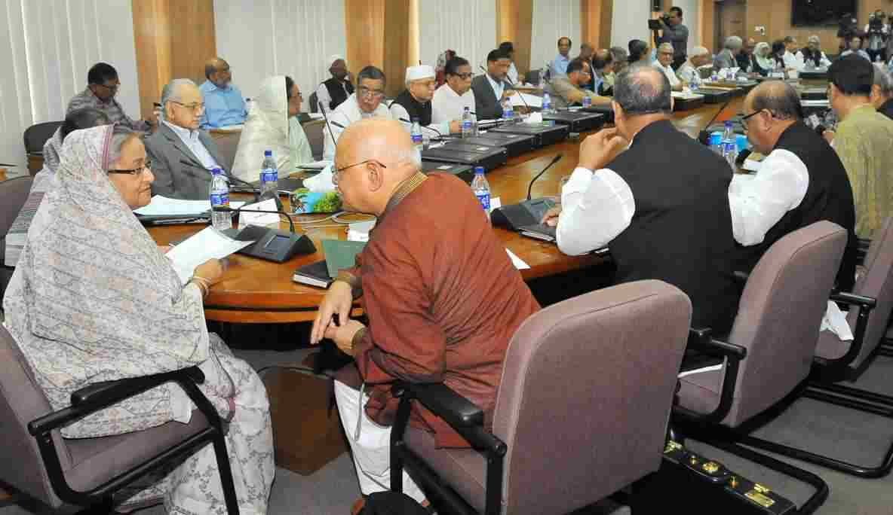
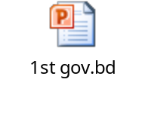
প্রধানমন্ত্রী
রাষ্ট্রপতি
মন্ত্রীপরিষদ
সরকার
বাংলাদেশের সরকার ব্যবস্থা মন্ত্রীপরিষদ শাসিত।এর নাম গণপ্রজাতন্ত্রী বাংলাদেশ সরকার। এ সরকার জনগণের ভোটে নির্বাচিত।

Slide 13


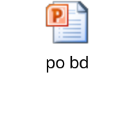
সার্বভৌমত্ব
বাংলাদেশ রাষ্ট্র সার্বভৌম ক্ষমতার অধিকারী। এ ক্ষমতার দ্বারা সরকার দেশের সকল জনগোষ্টিকে নিয়ন্ত্রণ করে ও অন্য দেশের নিয়ন্ত্রণ থেকে মুক্ত রেখে দেশ শাসন করে।

Slide 14
উপরের আলোচনায় আমরা দেখতে পাই, রাষ্ট্রের সব বৈশিষ্ট বাংলাদেশের রয়েছে।
এর রয়েছে বিশাল জনসংখ্যা, সুনিদিষ্ট ভূখন্ড, গণতান্ত্রিক সরকার ও সার্বভৌম ক্ষমতা।

Slide 15
দলীয় কাজ
ক দল
বাংলাদেশের জনগোষ্টি ও ভূখন্ড সম্পর্কে প্রতিবেদন তৈরী কর ?
খ দল
বাংলাদেশের সরকার ও সার্বভৌম ক্ষমতা সম্পর্কে একটি প্রতিবেদন তৈরী কর ?

Slide 16
উত্তর বলি
১। বাংলাদেশের আয়তন কত ?
২। বাংলাদেশ রাষ্ট্র হিসাবে কত সালে প্রতিষ্ঠিত হয়?
৩। বাংলাদেশের সরকার ব্যবস্থা কি ধরণের ?
৪। রাষ্ট্রের উপাদান কয়টি ও কি কি ?
৫। বাংলাদেশের জনসংখ্যা কত ?

Slide 17
বাড়ির কাজ
১। স্বাধীন, সার্বভৌম ও গণতান্ত্রিক রাষ্ট্র বাংলাদেশ – উক্তিটির আলোকে ‘বাংলাদেশ’ রাষ্ট্রের উপাদান গুলোর বর্ননা কর।

Slide 18
ধন্যবাদ

